Slide 1
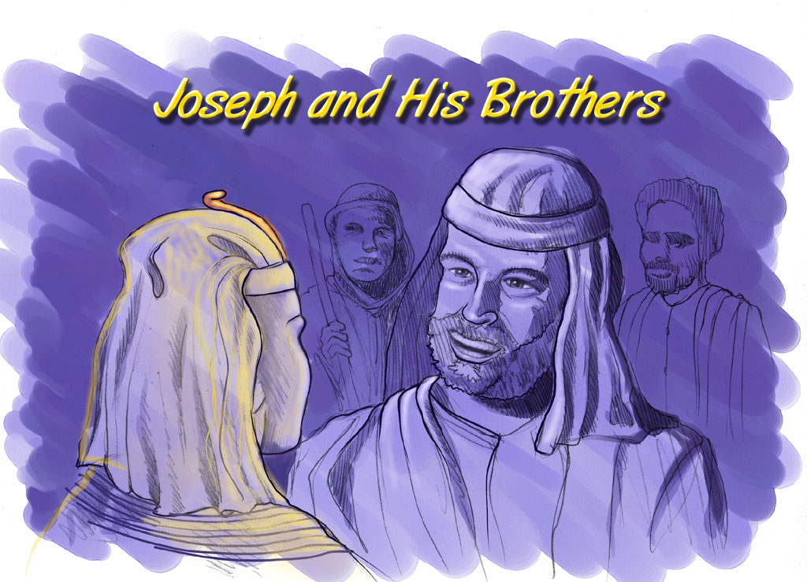
ආබ්‍රහම්-යෝසෙප්
Joseph and His Brothers
Handbook pg. 24-25
56
Notes:
සිදුවීම් කිහිපයකින් පසුව--උත්පත්ති පොතෙහි අවසානයෙහි දක්වා ඇති-- තමන් විකුණූ යෝසෙප් ඊජිප්තුවේ අගමැති වී ඇති බව සහෝදරයන් දැනගන්නා ලදී.

Slide 2
උත්පත්ති 11:26 සිට 25:8 දක්වා
ආසන්න කාල වකවානුව:
ආබ්‍රහම්-යෝසෙප් ක්‍රි.පූ 2000
සියලූම දින වකවානු ආසන්න වසර 500ක් තුළ දක්වා ඇත.
Handbook pg. 19-24
01
1
Notes:
දැන් අප බයිබලීය කාල රාමුව අවබෝධ කරගනිමු. ආබ්‍රහම්ගේ කාල පරිච්ඡේදය වන්නේ, ආසන්න වශයෙන් ක්‍රි. පූ 2000 දී පමණ වේ.
/// මෙම අධ්‍යයනය තුළදී බොහොමයක් දින වකවානු ආසන්න වසර 500කට හඳුනාගෙන ඇත. ඉතමත් නිවැරදිම වූ දින වකවානු මෙම අධ්‍යයනයේදී අවශ්‍ය නොවේ.
ක්‍රි.පූ 2135-1960 ආබ්‍රහම්ගේ ජීවිතකාලය.

Slide 3
7
"A
Judge
Must Judge"
මැවිල්ල
ABRAHAM
ආබ්‍රහම්
ABRAHAM
යෝසෙප්
ABRAHAM
මෝසෙස්
යොෂුවා
අරාජික
මනුෂ්‍යයන් 4
දෙනාගෙන්
පළමුවැනියා
රාජකීය
විප්‍රවාස
නිහඬකාලය
යේසුස් වහන්සේ
Handbook pg. 19-24
02
Notes:
අපගේ චිත්තමය උපකාරය වන (A JUDGE MUST JUDGE) විනිශ්චය කරුවා විනිශ්චය කළ යුතුමය යන්න තුළින් ශ්‍රේෂ්ඨ මනුෂ්‍යයන් හතර දෙනා අතරින් පළමුවැන්නා ආබ්‍රහම් ලෙස අපට හඳුනාගත හැකිය. බයිබලීය ලිපි ගොනුවේ ආබ්‍රහම් ගේ ලිපි ගොනුවට අප දැන් පිවිසෙමු.

Slide 4
උත්පත්ති. 12:4
වේදිකාව
සැකසීම
MS
6
N(A)
H
සරුසාර අඩසඳකවය
SG
C
ER
B
J
MN
DS
ආරම්භක ස්ථානය...
E
U
KB
MS
PG
RS
Handbook pg. 19-24
03
1
Notes:
උත්පත්ති 12 වන පරිච්ඡේදයේදි, ආබ්‍රහම් ගේ ජීවිත කාලය ආරම්භ වනුයේ කල්දිවරුන්ගේ ඌර් නගරයෙදී වේ. එය ඔබගේ සිතියමේ U අක්ෂරයෙන් දක්වා ඇත.
එය පිහිටා තිබෙන්නේ පුරාණ ලෝකයේ සරුසාර අඩසඳ කවය තුළය.
බයිබලීය මහා වෘතාන්තය දිග හැරෙනුයේ, යුප්‍රටීස් ගංඟාවේ සිට මධ්‍යධරණීය මුහුද දක්වා ඇති භූමියේය..
එම සීමාව තුළදී අපට හුරු පුරුදු බොහෝ ස්ථාන හඳුනා ගත හැකිවේ.

Slide 5
වේදිකාව
සැකසීම
ස්ථාන 10
MS
6
4
N(A)
H
ඉරාකය
ඉරානය
කුවේටය
සවුදි අරාබිය
සිරියාව
ඉශ්‍රායෙලය
තුර්කිය
ඊජිප්තුව
SG
ගලීලයේ මුහුද
C
ER
B
කානාන්
J
MN
DS
නයිල් නදිය
ලුණු මුහුද
E
ඊජිප්තුව
U
KB
සීනායි අර්ධද්වීපය
MS
PG
RS
Handbook pg. 19-24
04
14
Notes:
ඔබ දැනටමත් සමහරක් එවැනි ස්ථාන අප "වේදිකාව සැකසීමෙදි" හඳුනා ගෙන ඇත.
මෙහිදී...
/// වර්ථමානයේ ඉශ්‍රායෙලය ලෙස හඳුන්වන කානාන් සහ පලස්තීනය
/// ගලීල මුහුද
/// මළ මුහුද නැතිනම් ලුණු මුහුද
/// ඊජිප්තුව
/// නයිල් නදිය
/// වර්ථමානයේ ලොකයේ ශීර්ෂපාඨය වී තිබෙන සිනායී අර්ධද්වීපයද මෙහි වේ..
නමුත් වර්ථමානයෙදී අපට තවදුරටත්..
/// ඉරාකය
/// ඉරානය
/// කුවේටය
/// සවුදි අරාබිය
/// සිරියාව
/// ඉශ්‍රායෙලය
/// තුර්කිය
/// ඊජිප්තුව
දැක ගත හැකිය.

Slide 6
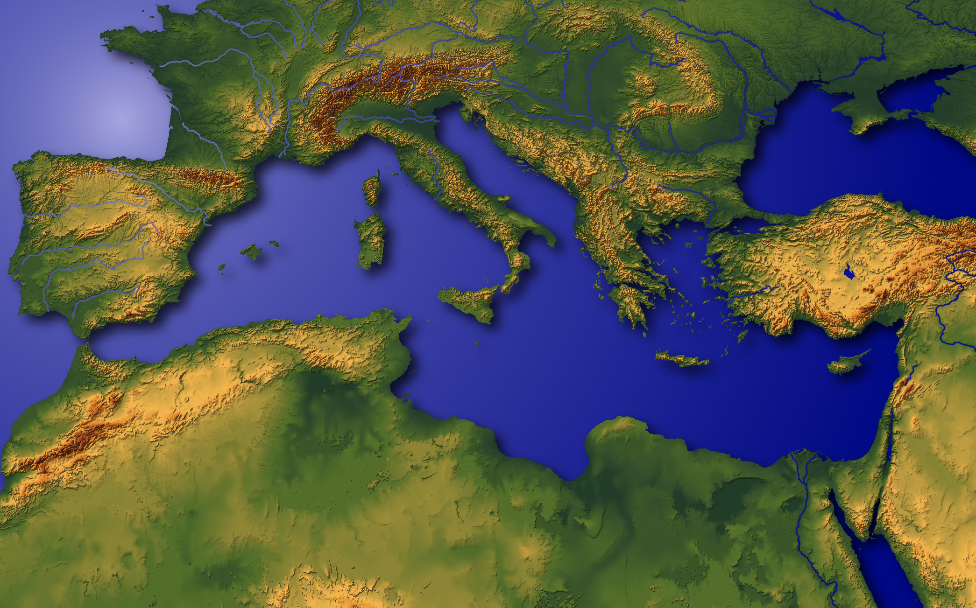
"පොළෝ තලයේ නාභිය"
Handbook pg. 19-24
05
1
Notes:
මෙම භූමි කළාපය “පොළෝ තලයේ නාභිය” ලෙස හඳුනා ගැනේ.
නැවත නැවතත් එම සත්‍යතාවය සනාථ කරමින් වර්ථමානයේදීද
/// ලෝකයේ බොහෝ රටවල් විවිධ ආකාර වලින් ඉශ්‍රායෙලයට, පලස්තීනයට බලපෑම් එල්ල කරමින් සිටී.

Slide 7
උත්පත්ති. 11:28
වේදිකාව
සැකසීම
MS
N(A)
H
SG
C
ER
B
J
MN
DS
E
KB
U
කල්දිවරුන්ගේ ඌර් නගරය :
මෙසපොතේමියානු නිම්නභූමියේ
පුරාණ සංස්කෘතික මධ්‍යස්ථානය
ආබ්‍රහම් ගේ නිවස
MS
PG
RS
Handbook pg. 19-24
06
1
Notes:
ආබ්‍රහම්ගේ කථාව ආරම්භ වන්නේ පර්සියන් ගල්ෆ් වලට ඉහළින් පිහිටා ඇති කල්දිවරුන්ගේ ඌර් නගර්යේදීය.
/// ආබ්‍රහම් සහ ඔහුගේ පවුල මෙසපොතේමියානු නිම්නභූමියේ
පුරාණ සංස්කෘතික මධ්‍යස්ථානය වූ මෙම භූමියේ වාසය කළේය.

Slide 8
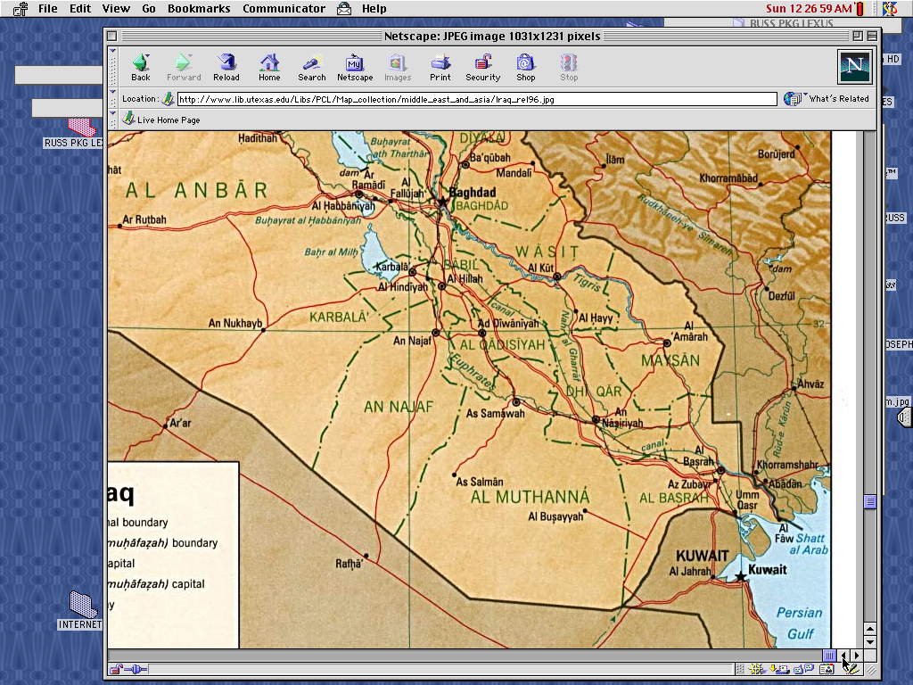
7
බබිලෝනිය
UR
ඌර්
ඔබට මතකද ?
පර්සියන් ගල්ෆ් යුද්ධය ඉරාක යුද්ධය
Handbook pg. 19-24
07
6
Notes:
මෙම කලාපයේ වර්ථමාන සිතියමක් මෙහි දැක්වේ.
1990 දශකයේදි පර්සියන් ගල්ෆ් යුද්ධය හට ගත්තේද, ඉතා ආසන්න කාලයේදි සදාම් හුසේන් මරා දමනු ලැබු ඉරාක යුද්ධයද මෙහි ඇතිවිය...
/// ප්‍රසිද්ධ ටයිග්‍රිස් නදිය
/// යුප්‍රටීස් නදිය
/// බැග්ඩෑඩ් නගරය
/// කුවේට ඉහළින්ම නැගී සිටී
/// උතුරට වන්නට පුරාණ බබිලෝනියද
/// සහ අපගේ කථාවේ ආරම්භක ස්ථානය වන ඌර්ද පිහිටා ඇත.

Slide 9
7
මෙසපොතේමියානු නිම්නභූමිය
සමාරියානු සොයාගැනීම්....
ලිවීම සහ රෝදය
ආරම්භයන්...
නීතිය
වෛද්‍ය විද්‍යාව
තාරකා විද්‍යාව
ගෘහ නිර්මාණ ශිල්පය
පුරාණ නාගරික මධ්‍යස්ථාන
Handbook pg. 19-24
07a
4
Notes:
පර්සියන් ගල්ෆ්, සීමාව වූ මැද පෙරදිග භූමිය මෙහි දැක්වේ..
මනුෂ්‍යයන් විසින් බොහොමයක් බුද්ධිමය සොයාගැනීම් මෙහිදී ආරම්භ වී ඇත.
/// ත්‍රිකෝණාකාර දක්වා ඇති මෙම නිම්නයේ
/// මෙසපොතේමියානු නිම්නභූමිය ලෙස හැඳින්වේ...
/// පුරාණ සමාරියන් විසින් අපට "ලිවීමේ" කලාව සහ "රෝදය" හඳුන්වා දෙන්නේ මෙහිදීය.
/// මානව ශිෂ්ටාචාරයන්ගේ, නීතියේ, වෛද්‍ය විද්‍යාවේ, තාරකා විද්‍යාවේ මූලික ආරම්භයන් සිදු වී ඇත.
/// ඉතාමත් පැරණි නගර බොහොමයක නටබුන් කැණීම් වලින් සොයා ගෙන ඇත.
මෙම පදනම් වර්ථමානයේ අප දකින ජනාවාස වල පටන්ගැන්මය.

Slide 10
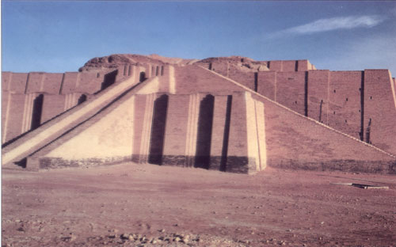
උත්පත්ති 10:10; 11:28
වර්ථමාන ඉරාකයේ ඇති "සිගුරාට්" නම් වූ කොතක් වැනි දර්ශනීය ආගමික ගොඩනැගිල්ලක්
Handbook pg. 19-24
08
Notes:
මේ ආකාරයෙ "සිගුරාට්" නම් වූ ආගමික ගොඩනැගිලි ආබ්‍රහම්ගේ කාලයේදී කල්දිවරුන්ගේ ඌර් නගරයේ බෙහෙවින් දක්නට තිබුණි. ක්‍රි.පූ 2000 දී ඌර් බලවත් නගරයක් ව පැවතුනි. එලෙසින්ම එය අන්තර්ජාතික වශයෙන් අධ්‍යාපනයේ, සංස්කෘතියේ, වෙළඳාමේ මෙන්ම රූප නමස්කාරයේද මධ්‍යස්ථානයක් විය. නමුත් මොහොතක් මෙය සිතන්න... මෙවැනි සංකීර්ණ විශාල නිර්මාණයන් කිරීමට කොතරම් දියුණු තාක්ෂණයක්, බුද්ධියක් ඔවුන් සතු වන්නට ඇත්ද? එම කාලයේ තිබූ ශිෂ්ටාචාරය ගැන අපට සරළ අදහසක් ගැනීමටම එය ප්‍රමාණවත්ය.

Slide 11
උත්පත්ති. 11:31
ආබ්‍රහම් ගේ පවුල
තේරා - පියා
ආබ්‍රහම් - ආබ්‍රම්
සාරා - භාර්යාව
ලොත් - ආබ්‍රහම්ගේ බෑනා
Handbook pg. 19-24
09
5
Notes:
/// ආබ්‍රහම් තමාගේ පවුලේ අයත් සමඟ ඌර් වල ජීවත් වූ බවට බයිබලය අපට පවසයි.
/// එම පවුලේ ඔහුගේ මහළු පියා තේරා
/// තේරාගේ පුත්‍ර ආබ්‍රම්, පසු කාලීනව දෙවියන් විසින් ආබ්‍රහම් ලෙස නම වෙනස් කරනු ලැබූ.
/// ආබ්‍රහම් ගේ භාර්යාවගේ නම සාරා විය
/// ආබ්‍රහම් ගේ බෑනා වූ ලොත් ද ඔවුන් සමඟ විය.

Slide 12

7
ABRAHAM
ක්‍රි.පූ 2000
ආබ්‍රහම්
මනුෂ්‍යයන් 4
දෙනාගෙන්
පළමුවැනියා
ආබ්‍රහම්
උත්පත්ති 12 සිට ඉදිරියට..
Handbook pg. 19-24
10
3
Notes:
ආබ්‍රහම් ගේ ලිපි ගොනුව සමඟ අපි ආරම්භ කරමු.
ඔබ දකින්නාවු දෘශ්‍ය ආධාරක වල ඇති විශේෂ ලක්ෂණ පිළිබඳ අවධානය යොමු කරන්න.
/// මෙම මොහොතේ සිට ඉදිරියට අප ගමන් කරන විට බොහෝ පිංතූර රාමු වල කුඩා ලිපි ගොනුවක ආදර්ශයක් ගමන් කරනවා ඔබට දැකගත හැකිවනු ඇත. අප බයිබලීය කථාන්දරය දිගහරිනු ලබන විට එය පහසුවෙන් මතක තබා ගැනීමට සහ අප සිටින්නාවූ අදියර ගැන මතක තබා ගැනීමට පහසු වනු ඇත.
/// ආබ්‍රහම් ගේ කථාන්දරය උතපත්ති පොතේ 12 වැනි පරිච්ඡේදයේ සිට ඉහළට දැක්වේ.
/// කාලය - ක්‍රි. පූ 2000 දි. ශ්‍රේෂ්ඨ මිනිසුන් 4 දෙනාගෙන් පළමුවෙනියා.
ලෝකය පෙර තිබුණාවූ ස්වරූපයට ගෙන එන පිණිස දෙවියන් ආබ්‍රහම් සමඟ විශේෂ නව ගිවිසුමක් ආරම්භ කෙරුණි. එළිදරව් පොතෙන් අවසන් වන තුරුම එය බයිබලය පුරාවට දක්නට ලැබේ.

Slide 13
7
උත්පත්ති 12:1-3
ආබ්‍රහම්
ABRAHAM
ක්‍රි.පූ 2000
කැඳවීම
මනුෂ්‍යයන් 4
දෙනාගෙන්
පළමුවැනියා
ආබ්‍රහම්
කැඳවීම
උත්පත්ති 12 සිට ඉදිරියට..
Handbook pg. 19-24
11
Notes:
මෙම ශ්‍රෙෂ්ඨ කථාන්දරය ආරම්භ වන්නේ, උත්පත්ති 12 දී ආබ්‍රහම් ට ලැබෙන කැඳවීම, “නුඹගේම ගම අතහැර මා පෙන්වන්නාවූ දේශයට යන්න” පැවසීමත් සමඟය.

Slide 14
7
උත්පත්ති 12:1-3
ආබ්‍රහම්
ABRAHAM
ක්‍රි.පූ 2000
කැඳවීම
AC
AJMJ
උත්පත්ති 12:1-3
ආබ්‍රහම්
කැඳවීම
ආබ්‍රහම් වෙත දෙවියන්වහන්සේගේ
කොන්දේසි විරහිත පොරොන්දු..
Handbook pg. 19-24
12
Notes:
ආදි පියවරුන්ගේ ජීවිතයේ බොහෝ තීරණාත්මක අවස්ථාව මෙන්ම දෙවියන් වහන්සේගේ සැලැස්ම එළිදරව් කිරීමේද තීරණාත්මක අවස්ථාව මෙය විය. ඔබගේ වැඩ පත්‍රයේ ලිපියක හැඩය ගත් රූපය තුළ AC ලෙස දක්වා ඇත. ඒ තුළින් අපට ආබ්‍රහම් ගේ ගිවිසුම සිහි කැඳවයි. එය බයිබලයේ උත්පත්ති 12: 1-3 දක්වා දැක්වේ. එය කොන්දේසි විරහිත වූ පොරොන්දුවකි.

Slide 15
7
ආබ්‍රහම්
ABRAHAM
ක්‍රි.පූ 2000
කැඳවීම
AC
L - S - B
AJMJ
උත්පත්ති 12:1-3
දේශය
බීජය
ආබ්‍රහම්
කැඳවීම
L - S - B
ආශිර්වාදය
දෙවියන්වහන්සේගේ කොන්දේසි විරහිත පොරොන්දුව
පසුව නීත්‍යානුකූල ගිවිසුම බවට පත්විය
Handbook pg. 19-24
13
Notes:
දැන්... ආබ්‍රහම්ගේ ලිපි ගොනුවේ L…S…B..ලෙස සඳහන් කරන්න. ඒ තුළින් දේශය...බීජය... ආශිර්වාදය සංකේතවත් කෙරේ. උත්පත්ති පොතේ 12 වෙනි පරිච්ඡේදයේ 1-3 දක්වා වූ කොන්දේසි විරහිත පොරොන්දු ගිවිසුම පසුකාලිනව එම සංස්කෘතියේ සත්‍යය නීතිමය බැඳිම බවට පත්විය..

Slide 16
7
උත්පත්ති 12
1 ස්වාමින්වහන්සේ ආබ්‍රහම්ට කථාකොට:
නුඹේ දේශයෙන්ද නුඹේ නෑයන් කෙරෙන්ද
නුඹේ පියාගේ ගෙදරින්ද පිටත්ව මා විසින් නුඹට
පෙන්වෙන දේශයට යන්න.
2 මම නුඹ මහත් ජාතියක් කරන්නෙමි; නුඹට ආශිර්වාද
කොට නුඹේ නාමය කීර්තිමත් කරන්නෙමමි.
නුඹද ආශිර්වාදයක් වෙන්න.
ආබ්‍රහම්
කැඳවීම
L - S - B
3 තවද නුඹට ආශිර්වද කරන්නන්ට මමද ආශිර්වාද
කරන්නෙමි. නුඹට ශාපකරන්නාට මමද ශාපකරන්නෙමි.
පොළොවේ සියලු පවුල් නුඹ කරණකොටගෙන
ආශිර්වාද ලබන්නෝයැයි කී සේක.
Handbook pg. 19-24
14
3
Notes:
උත්පත්ති 12: 1-3 දක්වා ආබ්‍රහම් ට දුන් පොරොන්දුවේ පහත කොටස් 3 ඇතුලත් වේ..
/// ස්වාමින්වහන්සේ ආබ්‍රහම්ට කථාකොට:
නුඹේ දේශයෙන්ද නුඹේ නෑයන් කෙරෙන්ද
නුඹේ පියාගේ ගෙදරින්ද පිටත්ව මා විසින් නුඹට
පෙන්වෙන දේශයට යන්න.
/// මම නුඹ මහත් ජාතියක් කරන්නෙමි; නුඹට ආශිර්වාද
කොට නුඹේ නාමය කීර්තිමත් කරන්නෙමි.
නුඹද ආශිර්වාදයක් වෙන්න.
/// තවද නුඹට ආශිර්වාද කරන්නන්ට මමද ආශිර්වාද
කරන්නෙමි. නුඹට ශාපකරන්නාට මමද ශාපකරන්නෙමි.
පොළොවේ සියලු පවුල් නුඹ කරණකොටගෙන
ආශිර්වාද ලබන්නෝයැයි කී සේක.

Slide 17
7
උත්පත්ති 12
1 ස්වාමින්වහන්සේ ආබ්‍රහම්ට කථාකොට:
නුඹේ දේශයෙන්ද නුඹේ නෑයන් කෙරෙන්ද
නුඹේ පියාගේ ගෙදරින්ද පිටත්ව මා විසින් නුඹට
පෙන්වෙන දේශයට යන්න.
දේශය
2 මම නුඹ මහත් ජාතියක් කරන්නෙමි; නුඹට ආශිර්වාද
කොට නුඹේ නාමය කීර්තිමත් කරන්නෙමමි.
නුඹද ආශිර්වාදයක් වෙන්න.
ආබ්‍රහම්
කැඳවීම
බීජය
L - S - B
3 තවද නුඹට ආශිර්වද කරන්නන්ට මමද ආශිර්වාද
කරන්නෙමි. නුඹට ශාපකරන්නාට මමද ශාපකරන්නෙමි.
පොළොවේ සියලු පවුල් නුඹ කරණකොටගෙන
ආශිර්වාද ලබන්නෝයැයි කී සේක.
ආශිර්වාදය
Handbook pg. 19-24
15
3
Notes:
මෙම පොරොන්දුවේ දී ඇති පිළිවෙල බයිබලීය සත්‍යතාවයන් හඳුනා ගැනීමට මූලික යතුරු වේ.
/// පළමුව දේශය පිළිබඳ පොරොන්දුව
/// බීජය
/// ආශිර්වාදය, ආබ්‍රහම්ගේ ලිපි ගොනුවේ දැක්වුණ ආකරයට.

Slide 18

ආබ්‍රහම්ගේ ගිවිසුම
කැඳවීම
උත්පත්ති 12:1-3
ආබ්‍රහම්
දේශය
බීජය
කැඳවීම
ආශිර්වාදය
L - S - B
12:1
12:2
12:3
"L-S-B"
Handbook pg. 19-24
16
3
Notes:
L…S…Bලෙස ආබ්‍රහම් ගේ ලිපිගොනුවේ දැක්වෙන මෙම පොරොන්දු 3 හී සැළැස්ම අප දැන් අධ්‍යයනය කරමු.
/// පළමු පොරොන්දුව: උත් 12:1 - දේශය - සත්‍යය භූමිය. වර්ථමානයෙදී පවා යුදෙව්වන් බලාපොරොත්තු වන භූමියයි.
/// දෙවන පොරොන්දුව : උත් 12: 2 - බීජය - පරම්පරාව...වඩා වැදගත් වනුයේ පොරොන්දුව ලැබෙන මොහොත වන විටත් ඔවුනට දරුවන් නොසිටි අතර ඔවුන් දෙදෙනාද මහළු වියේ පසුවිනි.
/// තෙවන පොරොන්දුව : උත් 12: 3 ආබ්‍රහම් ගේ පරම්පරාවට සහ ඔහුට වූ ආශිර්වාදයේ පොරොන්දුව.
තව දුරටත් බැලීමේදී ආබ්‍රහම් කරණ කොටගෙන පොළොවෙහි සියලු පවුල් ආශිර්වාද ලබන බවටද දෙවියන්වහන්සේ පොරොන්දු විය. එය මතකයේ තබාගන්න. අප ලැබුවාවූ අනුග්‍රහය පිළිබඳ තෙරුම් ගැනීමේදී එය ඉතා වැදගත් වේ.

Slide 19
ආබ්‍රහම්ගේ ගිවිසුම
කැඳවීම
උත්පත්ති 12:1-3
වැඩි වැදගත්කමක් දෙන ගුණාංග තුනකි...
ආබ්‍රහම්
දේශය
බීජය
ආශිර්වාදය
කැඳවීම
L - S - B
• ලිඛිත
සදාකාලික
කොන්දේසි විරහිත
17
3
Notes:
L…S…B… ලෙස හඳුන්වනු ලැබූ පොරොන්දුවේ මූලික සාරය වන දේශය...බීජය..සහ ආශිර්වාදය
යන කාරණා තුනට අමතරව මෙම පොරොන්දුව තේරුම් ගැනීමට පහසු වන පිණිස තවත් අදහස් කිහිපයක් අප මෙයට එකතු කරමු.
/// පළමු දෙයනම් මෙම පොරොන්දුව ලිඛිත වේ, එනම් වචනයේ පරිසමාර්ත අර්ථයෙන්ම පොරොන්දුව සඳහන් වේ.
/// දෙවනුව මෙය සදාකාලික පොරොන්දුවක් වේ
/// තෙවනුව එය කොන්දෙසි විරහිත පොරොන්දුවක් වේ.
අනාගතයේදි කුමක් සිදු වූවත් දේව පොරොන්දුව වෙනස් නොවේ...

Slide 20
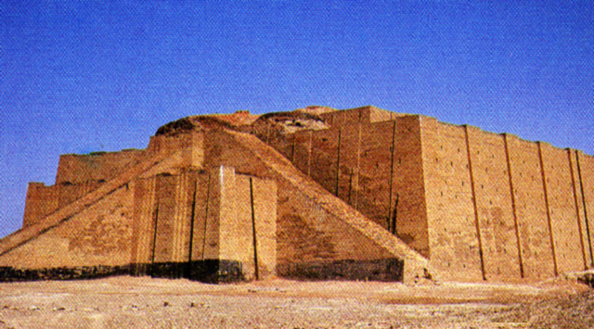
උත්පත්ති 11: 31
වේදිකාව
සැකසීම
ඔවුන්
ඇදහිල්ලෙන්
පිටත්ව ගියේය..
MS
N(A)
H
SG
C
R
B
J
MN
ආබ්‍රහම්
DS
කැඳවීම
L - S - B
E
KB
U
MS
PG
RS
Handbook pg. 19-24
18
2
Notes:
ආබ්‍රහම් පොරොන්දුව ලැබූ පසු ඔහු සහ ඔහුගේ මුළු පවුලම ඇදහිල්ලෙන් ඌර් අතහැර දෙවියන්වහන්සේගේ මාර්ගයෙහි ගියේය.
//// ඔවුන් තමන් සතු වූ සියලු වස්තුවද රැගෙන උතුරට ගමන් කළේය. සිතියමේ කහ පාට රේඛාවෙන් දැක්වෙනුයේ ඔවුන් ගමන් කළ මාර්ගයය.
මෙහි වැදගත්ම කරුණ වන්නේ :
/// ආබ්‍රහම් සහ ඔහුගේ පවුල ඇදහිල්ලෙන් පිටත්ව ගියේය. දෙවියන් පෙන්වීමට පොරොන්දු වූ දේශයට ගමන් කළේය.
ඔවුන් ඌර් වලින් පිටත් වූ නමුදු ඔවුන්ගේ ගමනාන්තය දැනසිටියේ නැත. ඔවුන්ගේ කීකරුකම ආශිර්වාදයේ මාර්ගය විය.

Slide 21

උත්පත්ති 11: 31-32
වේදිකාව
සැකසීම
MS
N(A)
H
SG
C
ER
B
J
MN
ආබ්‍රහම්
DS
කැඳවීම
L - S - B
E
KB
U
බබිලෝනිය නගරය
MS
PG
RS
Handbook pg. 19-24
19
Notes:
ඔවුන්ට පුරාණ බබිලෝනිය හරහා ගංඟාවේ ඉහළට ගමන් කිරීමට හැකිවිය.
පසුකාලීනව ආබ්‍රහම්ගේ සෙනඟ වන යුදෙව්වන් වසර ගණනාවක් සිරගත කර තිබූ මෙම නගරය ගැන ඔබට ඉදිරියේදී හමුවනු ඇත.

Slide 22
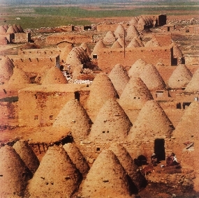
උත්පත්ති. 11:31-32
වේදිකාව
සැකසීම
MS
N(A)
H
මහළු පියාණන්, තේරා හාරාන් හීදි මරණයට පත්වේ.
SG
C
ER
B
J
MN
ආබ්‍රහම්
DS
කැඳවීම
L - S - B
E
KB
U
හාරාන් හී "බී-හයිව්" නගරය. වර්ථමානයේදී තුර්කිය.
MS
PG
RS
Handbook pg. 19-24
20
1
Notes:
ඔවුන් එසේ ඉදිරියට ගමන් කරමින් වර්ථමානයේදී තුර්කිය ලෙස හඳුන්වන පුරාණ හාරාන් නගරයට පැමිණියහ.
/// හාරාන් වල ඔවුන් තාවකාලිකව නතර වී සිටින විට ඔවුන්ගේ පියා වූ තේරා මියගියේය.

Slide 23
උත්පත්ති. 12:5
වේදිකාව
සැකසීම
MS
N(A)
H
SG
C
ER
B
J
MN
ආබ්‍රහම්
DS
කැඳවීම
L - S - B
E
KB
U
MS
PG
RS
Handbook pg. 19-24
21
Notes:
නැවත වතාවක්, දෙවියන්වහන්සේ ආබ්‍රහම්ට කථාකොට, උපදෙස් දෙමින් හාරාන් අතහැර ඉදිරියට තමන් පෙන්වන දේශයට ගමන් කිරීමට මඟ පෙන්විය. එම පොරොන්දු දේශය වන්නේ, අප වර්ථමානයේ ඉශ්‍රයෙලය ලෙස හඳුන්වන භූමියයි.

Slide 24

7
ආබ්‍රහම් දේශයට ඇතුල් වන විට....
ඔහු 75වැනි වියේ පසුවිය
ඔහුගේ භාර්යාවට වයස 65ක් විය..
එනමුත් දෙවියන්වහන්සේ ඔවුනට දරුවන්
දෙන බවට පොරොන්දු වී සිටියේය.
ආබ්‍රහම්
කැඳවීම
L - S - B
Handbook pg. 19-24
22
4
Notes:
දැන් අප මහත් වූ වේදිකාව සකසා ඇත.
/// ඔහු දේශයට ඇතුල් වන විට
/// ආබ්‍රහම්ට වයස අවුරුදු 75ක් විය
/// ඔහුගේට භාර්යාව සාරාට අවුරුදු 65ක් විය
/// නමුත් එසේ තිබියදීත් දෙවියන් ඔවුනට දරුවන් පොරොන්දු වී තිබුණේය.

Slide 25
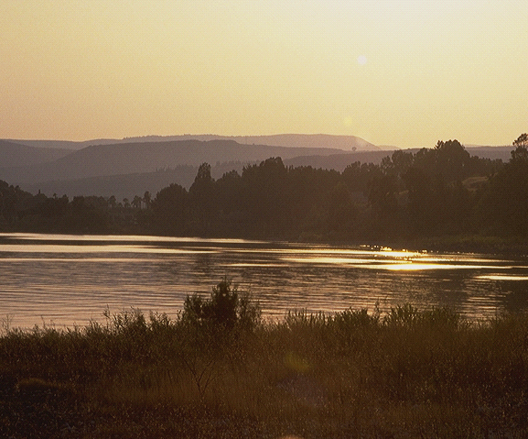
7
උත්පත්ති. 15:6
ආබ්‍රහම් දෙවියන්වහන්සේගේ
පොරොන්දුව විශ්වාස කළේය:
බීජය
ආශිර්වාදය
දේශය....බීජය....සහ ආශිර්වාදය
දේශය
උත්පත්ති 15:16
දෙවියන්වහන්සේ විසින් එම විශ්වාසය ඔහුට ධර්මිෂ්ඨ කොට ගෙන ගණන් ගත් සේක.
සරළ අදහිල්ල !
ආබ්‍රහම්
කැඳවීම
L - S - B
Handbook pg. 19-24
23
3
Notes:
ආබ්‍රහම් දෙවියන්වහන්සෙගේ පොරොන්දුව විශ්වාස කළේය:
දේශය....බීජය....සහ ආශිර්වාදය
/// ඔහුගේ කොන්දේසි විරහිත විශ්වාසය පිළිබඳ උත් 15: 16 අපට පවසයි.
/// දෙවියන් වහන්සේ විසින් එම විශ්වාසය ආබ්‍රහම්ට ධර්මිෂ්ඨ කොට ගෙන ගණන් ගත් බව බයිබලය පවසයි.
/// සරළ අදහිල්ල ! දෙවියන් වහන්සේ විසින් තම මිත්‍රයා කරණකොටගෙන ලෝකයට ගැලවීමේ නව මාර්ගයේ පළමු පියවර හඳුන්වාදුන්නේය.

Slide 26
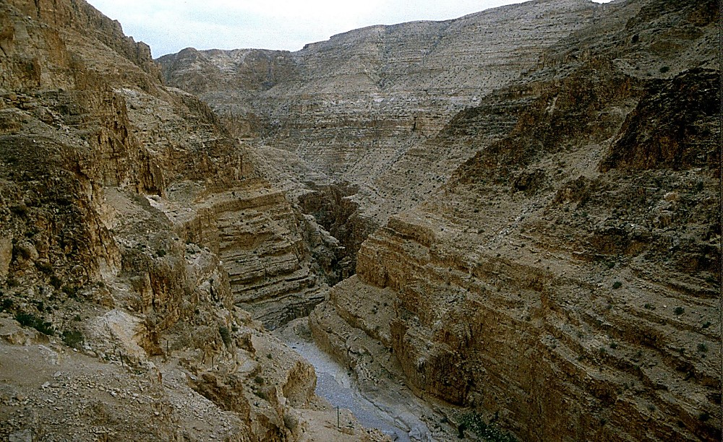
7
උත්පත්ති 16:1-4
ආබ්‍රහම් දෙවියන්වහන්සේව විශ්වාස කළේය!
එසේවුවද; ආබ්‍රහම් සහ සාරා
ඉවසීමට අපොහොසත් විය
ආබ්‍රහම්
කැඳවීම
L - S - B
“ආබ්‍රහම්... හාගාර් සමඟ එකවන්න!"
(සාරාගේ මෙහෙකාරිය)
Handbook pg. 19-24
24
3
Notes:
/// ආබ්‍රහම් විසින් දෙවියන්වහන්සේ කී දේ ඉටු කරන බවට විශ්වාස කළේය!
/// දෙවියන්වහන්සේගේ පහැදිලි පොරොන්දුව තිබියදීත් ආබ්‍රහම් සහ සාරා ඉවසීමට අපොහොසත් විය
// /සාරා විසින් ආබ්‍රහාම්ට තම ඊජිප්තු මෙහෙකාරියක් වන හාගාර් සමඟ එක්වී පොරොන්දුවේ දරුවා උපදවන ලෙස යෝජනා කළේය.

Slide 27
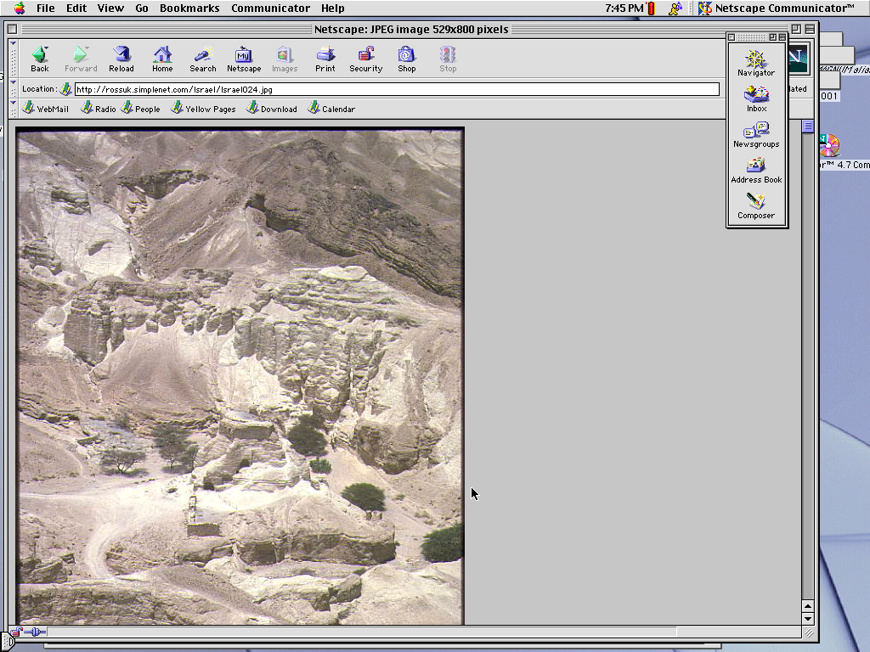
7
උත්පත්ති 16:11-12; 17:20-21
කාලයත් සමඟ ආබ්‍රහම්ට දාව
හාගාර් මඟින් පුත්‍රයෙකු උපන්නේය.
ඔහුගේ නම: ඉශ්මායෙල්
ඉශ්මායෙල්යනු ගිවිසුමෙහි දරුවා නොවේ.
ආබ්‍රහම්
The CALL
L - S - B
Handbook pg. 19-24
25
3
Notes:
/// කාලයත් සමඟ ආබ්‍රහම්ට දාව හාගාර් මඟින් පුත්‍රයෙකු උපන්නේය.
/// ඔහුගේ නම: ඉශ්මායෙල්
/// නමුත් දෙවියන්වහ්න්සේ විසින් එම දරුවා තමාගේ ගිවිසුමෙහි දරුවා නොවන බවට පැවසූ සේක.

Slide 28
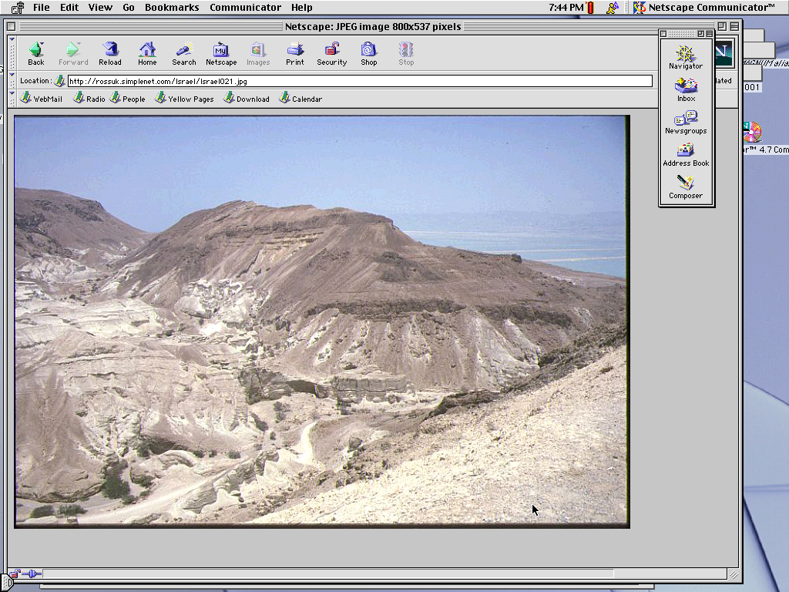
7
උත්පත්ති 17:19
මේ වන විට ආබ්‍රහම්ට අවුරුදු 85
සාරාට අවුරුදු 75
තවත් වසර 15 කට පසුව...
ඔහුගේ නම : "ඊසාක්"
ආබ්‍රහම්ට දාව සාරා තුළින් පුත්‍රයෙකු උපන්නේය.
ආබ්‍රහම්
කැඳවීම
L - S - B
Handbook pg. 19-24
26
4
Notes:
/// මේ වන විට ආබ්‍රහම්ට අවුරුදු 85
සාරාට අවුරුදු 75
///තවත් වසර 15 කට පසුව...
///පොරොන්දුවේ පුත්‍රය ආබ්‍රහම්ට දාව සාරා තුළින් උපන්නේය.
///ඔහුගේ නම : "ඊසාක්"
එම නමෙහි හෙබ්‍රෙව් තේරුම වන්නේ " සිනහව" යන්නය. එතරම්ම වයස්ගතව සිටියදීද දරුවකු ලබන්න ඔවුන් වාසනාවන්ත විය.

Slide 29
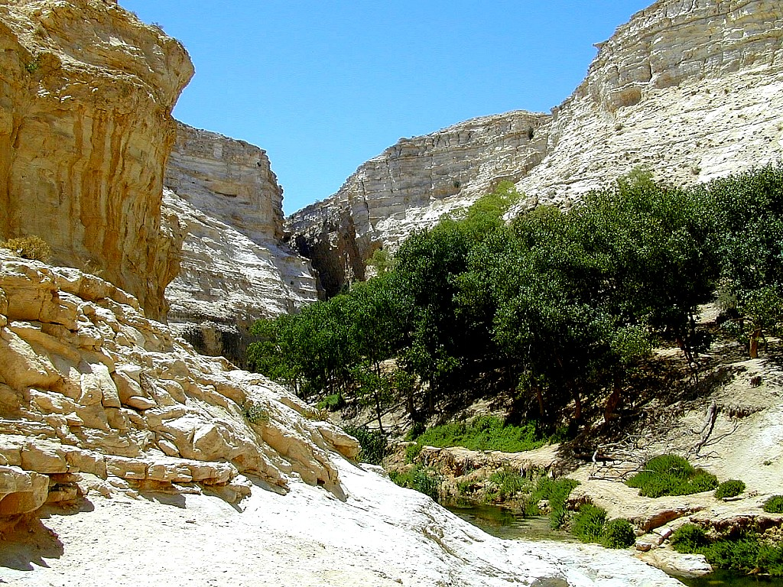
7
උත්පත්ති 17:21
ඊසාක් යනු බොහෝ කාලයක් බලා සිටි දරුවෙක්ය.
…...ආබ්‍රහම්ගෙන් පසුව
උරුමක්කාරයන් ලෙස
දෙවියන් විසින්
තෝරාගත්තේ..
ආබ්‍රහම්
කැඳවීම
L - S - B
… ඊසාක්ගේ පරම්පරාවය.
Handbook pg. 19-24
27
2
Notes:
ඊසාක් යනු බොහෝ කාලයක් බලා සිටි දරුවෙක්ය.
/// ආබ්‍රහම්ගෙන් පසුව උරුමක්කාරයන් ලෙස දෙවියන් විසින් තෝරාගත්තේ
ඔහුගේ පරම්පරාවය.

Slide 30
7
උත්පත්ති 17
ආබ්‍රහම්
ක්‍රි. පූ 2000
ABRAHAM
කැඳවීම
AC
L - S - B
AJMJ
I - I
උත්. 12:1-3
ආබ්‍රහම්
කැඳවීම
L - S - B
I - I
ඉෂ්මායෙල් සහ ඊසාක්
Handbook pg. 19-24
28
Notes:
ආබ්‍රහම්ගේ ලිපි ගොනුවේ I-Iපෙන්වනවා ඔබට දක ගත හැකිය.
එයින් ආබ්‍රහම්ගේ දරුවන් දෙදෙනා වන ඉෂ්මායෙල් සහ ඊසාක් දැක්වේ.
මෙය ඉතිහාසයේ තීරණාත්මක අවස්ථාවකි. මහත් වූ අරාබි සහ යුදෙව් ගැටුම් පටන් ගනු ලැබුවේ මීට වසර 4000 කට පමණ ප්‍රථමය.

Slide 31
7
ආබ්‍රහම්
ABRAHAM
ca. 2000 B.C.
The CALL
AC
L - S - B
AJMJ
උත්. 12: 1-3
I - I
ආබ්‍රහම්
කැඳවීම
L - S - B
I - I
ඉෂ්මායෙල් තුළින්
අරාබි ජාතිකයන්
ඊසාක් තුළින්
යුදෙව් ජාතිකයන්
Handbook pg. 19-24
29
2
Notes:
මක්නිසාද...
/// වර්ථමානයෙදී ආබ්‍රහම් තුළින් පැමිණි ඉෂ්මායෙල් අරාබි ජාතිකයන්ගේ පියා ලෙස හඳුනා ගනු ලබේ.
/// එලෙසින්ම ආබ්‍රහම් තුළින් පැමිණි ඊසාක් යුදෙව් ජාතිකයන්ගේ පියා ලෙස හඳුනා ගැනේ.

Slide 32
7
ආබ්‍රහම්
ABRAHAM
ca. 2000 B.C.
The CALL
AC
L - S - B
AJMJ
උත්. 12:1-3
I - I
ආබ්‍රහම්
කැඳවීම
L - S - B
I - I
ඉෂ්මායෙල් තුළින්
අරාබි ජාතිකයන්
ඊසාක් තුළින්
යුදෙව් ජාතිකයන්
Handbook pg. 19-24
30
Notes:
මෙම සහෝදරයන් දෙදෙනා සහ ඔවුන්ගේ මවුවරුන් අතරත් බොහෝ ගැටුම් ඇතිවිණි. වර්ථමානයේ අප අසන්නාවු දකින්නාවූ මැදපෙරදිග ගැටුම් ඇතිවූයේ මීට වසර 4000 කට පමණ පෙර ආබ්‍රහම්ගේ කූඩාරමේය. එය අද දක්වාම පවතී. යුදෙව්වන් සහ අරාබි ජාතිකයන් යන දෙපිරිසම තමන් ආබ්‍රහම් ගෙන් පැවත එන බවට පවසති.

Slide 33
7
උත්පත්ති 22:2
කොයි පුත්‍රයාද?
උන්වහන්සේ: නුඹේ පුත්‍ර වූ නුඹ ප්‍රේම කරන නුඹේ එකම පුත්‍ර වූ ඊසාක් රැගෙන මොරියා දේශයට ගොස් , මා විසින් නුඹට කියන කන්දක් පිට දවන පූජාවක් වශයෙන් ඔහු ඔප්පුකරවයි කීසේක.
උත්පත්ති 22:2
ආබ්‍රහම්
කැඳවීම
L - S - B
I - I
NIV අධ්‍යයන උපකාරක : මෙහිදී ඔබ ප්‍රේමකරන පුත්‍රයා ලෙස
දැක්වීමෙන් "ඊසාක්" ව විශේෂයෙන් හඳුන්වා ඇත.
ඔබගේ එකම පුත්‍රයා , ඔබ ප්‍රේම කර පුත්‍රයා --- ඊසාක්.
ඊසාක් යනු පොරොන්දුවේ එකම පුත්‍රයාය.
2 ලේකම් 3:1 දී කතෘ වරයා විසින් මෙමෙ ස්ථානය දේව මාළිගාව ඉදිකළ ස්ථානය ලෙස හඳුනාගනී.
Handbook pg. 19-24
31
3
Notes:
ඊළඟට අප මුහුණ දෙන ගැටළුව වන්නේ : ආබ්‍රහම්ගේ පොරොන්දුවේ නියම උරුමක්කාරය වන්නේ කුමන දරුවාද? යන්නය.
උත්පත්ති 22:2
///උන්වහන්සේ: නුඹේ පුත්‍ර වූ නුඹ ප්‍රේම කරන නුඹේ එකම පුත්‍ර වූ ඊසාක් රැගෙන මොරියා දේශයට ගොස් , මා විසින් නුඹට කියන කන්දක් පිට දවන පූජාවක් වශයෙන් ඔහු ඔප්පුකරවයි කීසේක.
/// NIV අධ්‍යයන උපකාරකය දෙස බලන්න : මෙහිදී ඔබ ප්‍රේමකරන පුත්‍රයා ලෙස දැක්වීමෙන් "ඊසාක්" ව විශේෂයෙන් හඳුන්වා ඇත. ඔබගේ එකම පුත්‍රයා , ඔබ ප්‍රේම කරන පුත්‍රයා --- ඊසාක්. ඊසාක් යනු පොරොන්දුවේ එකම පුත්‍රයා ලෙස හඳුන්වයි.
/// තව දුරටත් අධ්‍යයනය කිරීමේදි, 2 ලේකම් 3:1 දී කතෘවරයා විසින් මෙම ස්ථානය දේව මාළිගාව ඉදිකළ ස්ථානය ලෙස හඳුනාගනී.

Slide 34
7
උත්පත්ති. 17:20-21
කොයි පුත්‍රයාද?
මම ඉෂ්මායෙල් ගැනත් නුඹේ බස් ඇසීමි. බලව, ඔහුට ආශිර්වාද කෙළෙමි. ඔහු සඵලකරමින් අතීශයින් වැඩි කරන්නෙමි. ඔහුට දාව අධිපතීන් දොළොස් දෙනෙකු උපදින්නේය. මම ඔහු මහත් ජාතියක් කරන්නෙමි. එහෙත් මාගේ ගිවිසුම එන අවුරුද්දේ නියම කාලයේදී සාරා නුඹට බිහිකරන්නාවූ ඊසාක් සමඟ පිහිටුවන්නෙමියි කී සේක.
උත්පත්ති 17:20-21
ආබ්‍රහම්
කැඳවීම
L - S - B
I - I
Handbook pg. 19-24
32
2
Notes:
ඉෂ්මායෙල්වද අමතක කරේ නැත..
උත්පත්ති 17:20-21
/// මම ඉෂ්මායෙල් ගැනත් නුඹේ බස් ඇසිමි. බලව, ඔහුට ආශිර්වාද කෙළෙමි. ඔහු සඵලකරමින් අතීශයින් වැඩි කරන්නෙමි. ඔහුට දාව අධිපතීන් දොළොස් දෙනෙකු උපදින්නේය. මම ඔහු මහත් ජාතියක් කරන්නෙමි.
/// එහෙත් මාගේ ගිවිසුම එන අවුරුද්දේ නියම කාලයේදී සාරා නුඹට බිහිකරන්නාවූ ඊසාක් සමඟ පිහිටුවන්නෙමියි කී සේක.

Slide 35
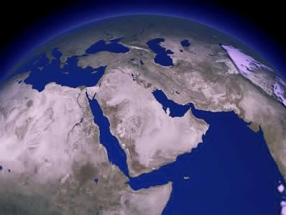
වර්ථමානයේදී එම ආශිර්වාදයන් සැසඳීම
ඊසාක්
ආබ්‍රහම්
ඉෂ්මායෙල්
කැඳවීම
L - S - B
I - I
කුමක්ද මෙම අතිවිශාල වෙනස ?
Handbook pg. 19-24
33
3
Notes:
වර්ථමානයේදී එම ආශිර්වාදයන් සැසඳීම සිත්ගන්නා සුළුය..
/// පොදුවේ කථා කරන්නේ නම් ඉෂ්මායෙල් පැවත එන සෙනඟ ජීවත්වන මැද පෙරදිග භූමිය මෙයයි.
/// නමුත් එය ඊසාක්ගෙන් පැවත එන්නන් සමඟ සසඳන්න. කුඩා ඊශ්‍රායෙලයෙන් එය දැක්වේ.
/// කුමක්ද මෙම අතිවිශාල වෙනස?

Slide 36
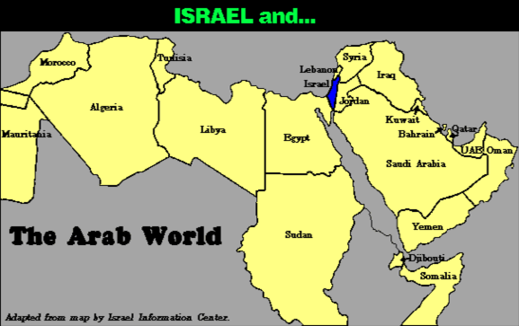
7
භූමික පිහිටීම සසඳන්න.
ඉශ්‍රායෙලය
ආබ්‍රහම්
කැඳවීම
L - S - B
The Arab World
I - I
අරාබි ලෝකය
Handbook pg. 19-24
34
Notes:
ප්‍රායෝගිකව පවසන්නේනම්........ අද ඉශ්‍රායෙලයේ පිහිටීම අරාබි ලෝකයේ භූමික පිහිටීම සමඟ සසඳන්න.

Slide 37
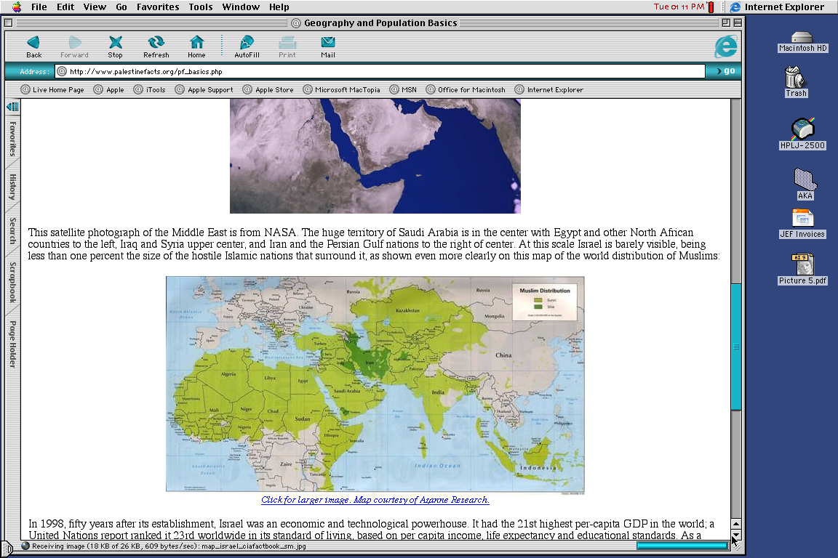
7
භූමික පිහිටීම සසඳන්න.
ආබ්‍රහම්
කැඳවීම
L - S - B
I - I
මොහොමඩ් සහ ඊසාක්
Handbook pg. 19-24
35
Notes:
නමුත් මෙහිදී වෙනස් දෙයක් සිදුවී ඇත. ඉස්ලාම් දහම හඳුන්වාදුන් මැදපෙරදිග ඉශ්මායෙල්ගෙන් පැමිණි මොහොමඩ්ගේ සහ ඊසාක්,
සහ ඉශ්මයෙල්ගේ සහෝදරයා ලෝකයට කල බලපෑම සසඳන්න.

Slide 38
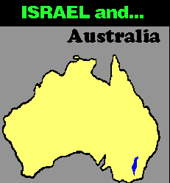
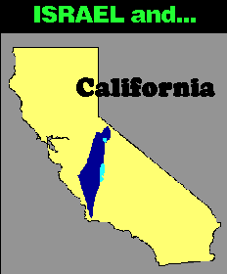
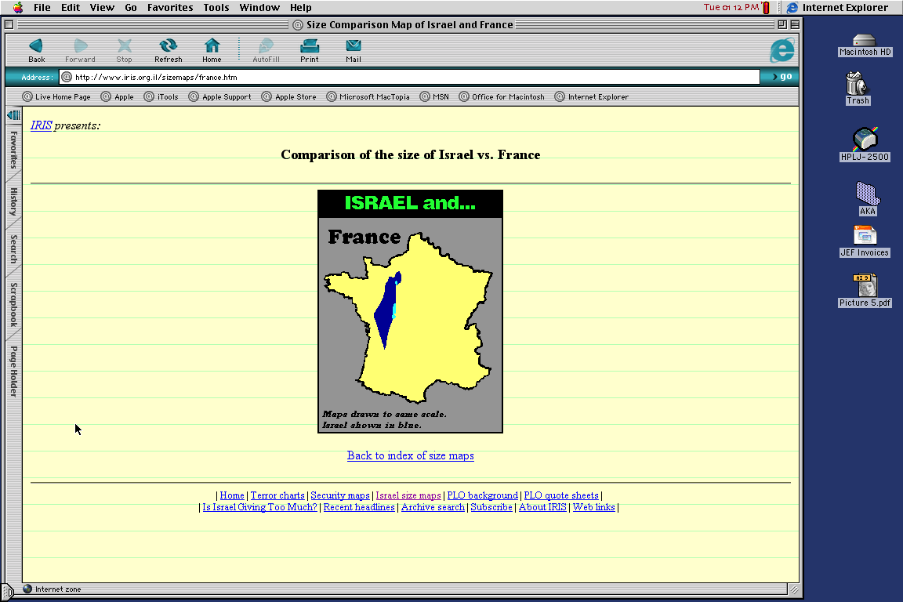
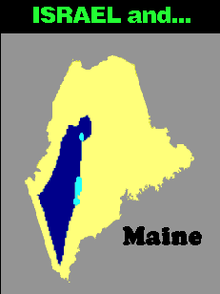

7
භූමික පිහිටීම සසඳන්න
ඉශ්‍රායෙලය සහ
ඉශ්‍රායෙලය සහ
Australia
ඉශ්‍රායෙලය සහ
France
California
ඉශ්‍රායෙලය සහ
ඉශ්‍රායෙලය සහ
ආබ්‍රහම්
Singapore
කැඳවීම
L - S - B
I - I
Maine
ඉශ්‍රායෙලය
නිල් පැහැයෙන් සහ
සැබෑ පරිමාණයෙන්
සිතියම් ඇඳ ඇත.
Handbook, pages 19-24
4
36
9.65.03b.
Notes:
වර්ථමානයේ ඉශ්‍රායෙල් භූමියේ ප්‍රමාණය ලෝකයේ අනෙක් රටවල් හ සමඟ සසඳන්න.
/// ඉශ්‍රායෙලය සහ ප්‍රංශය
/// ඉශ්‍රායෙලය සහ ඇමෙරිකාව
/// ඉශ්‍රායෙලයේ සහ සිංගප්පූරුවේ පළල බොහෝදුරට සමාන වේ

Slide 39
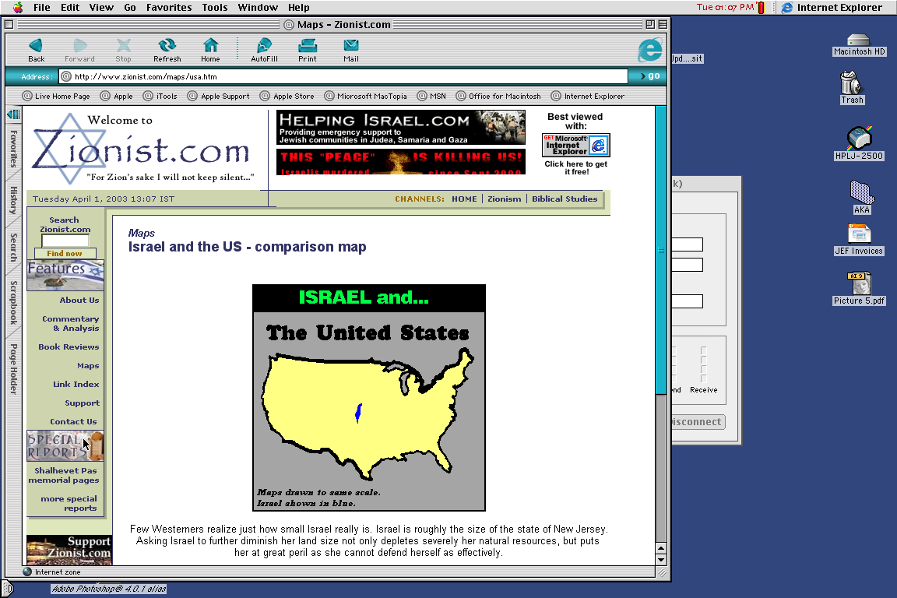
7
ඉශ්‍රායෙලය සහ
ඇමෙරිකාව
ආබ්‍රහම්
කැඳවීම
L - S - B
I - I
මෙය සාධාරණද?
Handbook pg. 19-24
37
Notes:
අවසාන ලෙසට ඉශ්‍රායෙලය ඇමෙරිකාව හා සමඟ සැසඳීම කළවිට උතුරේ සිට දකුණටද නැගෙනහිර සිට බටහිරටද අති විශාල වෙනසක් දැකගත හැකිය.
ඊසාක් සහ ඉෂ්මායෙල් අතර අති විශාල වෙනසක් ඇත.
එය විස්තර කළ හැක්කේ කෙසේද?

Slide 40
7
"ඉෂ්මායෙල්ගෙන් පැවත එන්නන්ට ඉශ්‍රායෙල්වරුනට වඩා බොහෝ සම්පත් සහ භූමිය ලැබී ඇත.මෙය වර්ථමානය ගැන පමණක් නොව, ඔවුන්ගේ අතීතයේදීද එසේමය. ඒ ආකාරයෙන්ම ආත්මික ගැලවීමද ඉෂ්මායෙල්වරුන්ට විවෘතව තිබේ"
ආබ්‍රහම්
කැඳවීම
L - S - B
I - I
හල් ලින්ඩ්සේ, The Everlasting Hatred: The Roots of Jihad (2002), 65
Handbook pg. 19-24
38
Notes:
හල් ලින්ඩ්සේ 2002 ලියනු ලැබු The Everlasting Hatred: The Roots of Jihad: පොතේ ඇති පහත කොටස බලන්න..
"ඉෂ්මායෙල්ගෙන් පැවත එන්නන්ට ඉශ්‍රායෙල්වරුනට වඩා බොහෝ සම්පත සහ භූමිය ලැබී ඇත.
මෙය වර්ථමානය ගැන පමණක් නොව ඔවුන්ගේ අතීතයේදීද එසේමය. ඒ ආකාරයෙන්ම ආත්මික ගැලවීමද ඉෂ්මායෙල්වරුන්ට විවෘතව තිබේ”
(මෙහි ඉතිරි කොටස ඊළඟ පිටුවේ ඇත )

Slide 41
7
"ඉෂ්මායෙල්ගෙන් පැවත එන්නන්ට ඉශ්‍රායෙල්වරුනට
වඩා බොහෝ සම්පත සහ භූමිය ලැබී ඇත.
මෙය වර්ථමානය ගැන පමණක් නොව, ඔවුන්ගේ
අතීතයේදීද එසේමය.
ඒ ආකාරයෙන්ම ආත්මික ගැළවීමද
ඉෂ්මායෙල්වරුන්ට විවෘතව තිබේ"
නමුත් දේවියන්වහන්සේගේ ගිවිසුමෙහි සඳහන් පරිදි ආත්මික ආශිර්වාදය ඊසාක් ට සහ ඔහුගෙන් පැවත එන්නන්ට පමණි. ඔහුට ලැබුණ භූමික ආශිර්වාදය දෙවියන්වහන්සේගේ කැඳවීම ජාතීන් අතරට ගෙන යාම සඳහා වේ.
ආබ්‍රහම්
කැඳවීම
L - S - B
I - I
හල් ලින්ඩ්සේ, "The Everlasting Hatred: The Roots of Jihad," 2002, Pg 65
Handbook pg. 19-24
39
Notes:
නමුත් දේවියන්වහන්සේගේ ගිවිසුමෙහි සඳහන් පරිදි ආත්මික ආශිර්වාදය ඊසාක් ට සහ ඔහුගෙන් පැවත එන්නන්ට පමණි.
ඔහුට ලැබුණ භූමික ආශිර්වාදය දෙවියන්වහන්සේගේ කැඳවීම ජාතීන් අතරට ගෙනයාම සඳහා වේ.

Slide 42
7
LEBANON
Mediterranean Sea
ඊසාක්ගෙන් පැවතෙන්නෝ
SYRIA
Sea of Galilee
IRAQ
Haifa
Nazareth
Netanya
JORDAN
Tel Aviv-Jaffa
AMMAN
JERUSALEM
Jericho
Gaza
Hebron
Dead Sea
ආබ්‍රහම්
Beersheba
කැඳවීම
ISRAEL
L - S - B
I - I
ඉෂ්මායෙල්ගෙන් පැවතෙන්නෝ
EGYPT
SAUDI ARABIA
Eilat
Al' Aqaba
Gulf of Aqaba
ISHMAEL & ISAAC IN TODAY'S ISRAEL
ඊසාක් සහ ඉෂ්මායෙල් වර්ථමාන ඉශ්‍රායෙලයේ
Handbook pg. 19-24
40
2
Notes:
පොරොන්දු දේශය තුළ
/// ඊසාක්ගෙන් පැවතෙන්නෝ
/// සහ ඉෂ්මායෙල්ගෙන් පැවතෙන්නෝ වර්ථමානය දක්වාමද පවතී.
ආබ්‍රහම්ගේ කූඩාරමින් ආරම්භ වූ නිම නොවුණ ගැටුම් අද වන විටත් පවතී.
ඉශ්‍රායෙල් යුදෙව්වන්ට ඔවුන් වටා සිටින ඉෂ්මායෙල්වරු අදටත් පහර දෙයි.

Slide 43
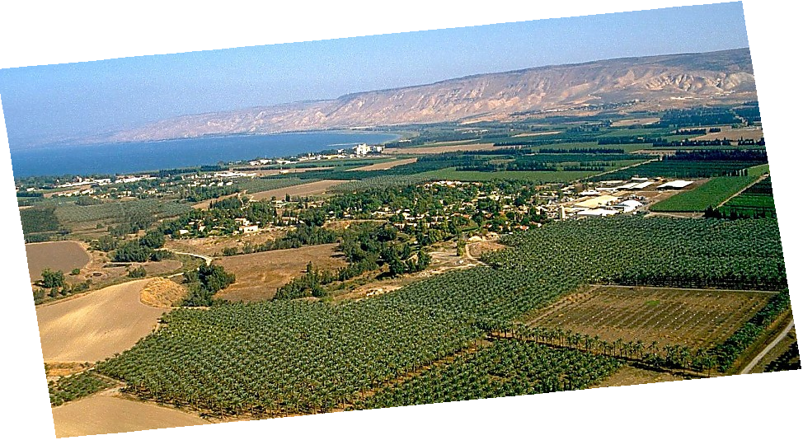
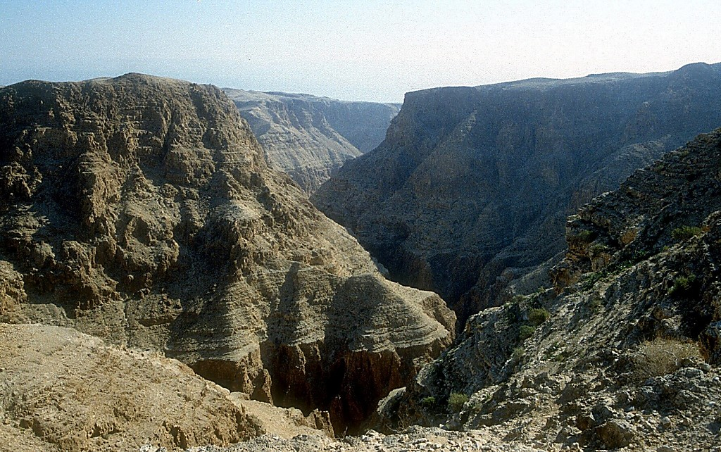
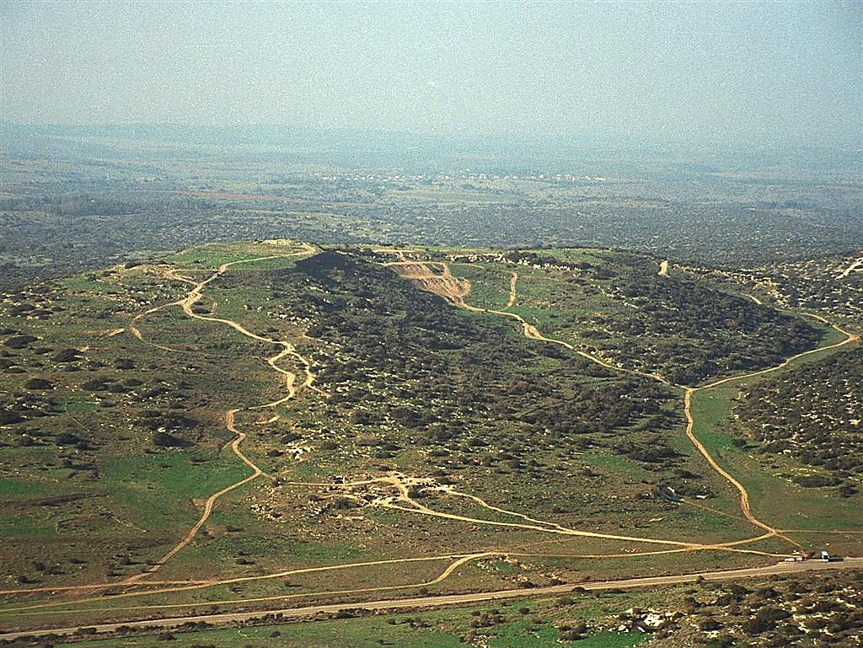
උත්පත්ති. 13:10-11;
පොරොන්දුවේ කොටස..
ABRAHAM
The CALL
L - S - B
I - I
පුරාණ උරුමය වූ කානානියේ අලංකාරය..
ඉශ්‍රායෙල් මධ්‍යයේ පිහිටි ජෝර්දාන් ගංඟාව
Handbook pg. 19-24
41
1
© 2006 TBBMI
9.65.03b.
Notes:
වර්ථමානයේ භූමිය..ආබ්‍රහම්ට වූ පොරොන්දුවේ එක් කොටසක් වන ඉශ්‍රායෙලයේ ජෝර්දාන් නදිය
/// ඔහුට උරුමයක් කර දීමට පොරොන්දු වූ භූමිය. සරුසාර උතුරේ සිට දකුණට

Slide 44
7
ආබ්‍රහම්
ABRAHAM
ක්‍රි. පූ 2000
කැඳවීම
AC
L - S - B
AJMJ
I - I
උත් 12:1-3
J - E
12
ආබ්‍රහම්
කැඳවීම
L - S - B
I - I
J - E
පොරොන්දුවේ දරුවා යාකොබ් ය.
12
පොරොන්දුවේ පෙළගැස්ම
Handbook pg. 19-24
42
7
Notes:
ආබ්‍රහම්ට සහ සාරාට දාව උපන් පොරොන්දුවේ දරුවා ඊසාක් වේ.
/// ඊසාක්ට දාව පුත්‍රයන් දෙදෙනෙක් උපන්නේය. යාකොබ් සහ ඒසව්.ආබ්‍රහම්ගේ ලිපි ගොනුවේ JසහE ලෙස දැක්වේ
දෙවියන්වහන්සේගේ කොන්දෙසි විරහිත පොරොන්දුව මිළඟට ගලා යන්නේ යාකොබ් හරහාය.
/// යාකොබ්ට දාව දරුවන් 12ක් උපන්නේය. ආබ්‍රහම්ගේ ලිපි ගොනුවේ 12 ලෙස දැක්වෙනුයේ එය වේ.
එම නිසා පොරොන්දුවේ පෙළගැස්ම
/// ආබ්‍රහම්
/// ඊසාක්
/// යාකොබ්
/// යාකොබ්ගේ පුත්‍රයන් 12 දෙනා

Slide 45
7
උත්පත්ති 35:23-26; උත්පත්ති 34:1
ආබ්‍රහම්
ABRAHAM
ක්‍රි. පූ 2000
කැඳවීම
AC
L - S - B
AJMJ
I - I
උත් 12:1-3
J - E
12
12
ආබ්‍රහම්
1
10
කැඳවීම
L - S - B
I - I
6
J - E
8
12
4
5
13
7
11
3
9
2
Handbook pg. 19-24
43
Notes:
යාකොබ්ට සහ ඔහුගේ භාර්යාවන් 4 දෙනාට දාව උපන් පුත්‍රයන් 12 දෙනා පිළිබඳ ඉදිරිපත් කීරීමක් මෙහි දැක්වේ.
මෙහි 13 ලෙස ඔබ දකින්නේ ඔහුට උපන් දියණිය වේ.
මෙම පුත්‍රයන් 12 දෙනා හරහා ඉශ්‍රායෙල්හී ගෝත්‍ර 12 පිහිටුවනු ලැබීය.

Slide 46
7
උත්පත්ති 35:24
ආබ්‍රහම්
ABRAHAM
ක්‍රි. පූ 2000
කැඳවීම
AC
L - S - B
AJMJ
I - I
උත් 12:1-3
J - E
12
ආබ්‍රහම්
කැඳවීම
L - S - B
I - I
J - E
12
11
Handbook pg. 19-24
44
Notes:
අංක 11 ලෙස දැක්වෙන ඔහුගේ එක් පුත්‍රයෙක් වඩා වැදගත් වේ.
මෙම දරුවා ඔහුගේ බාල දරුවන්ගෙන් එක් අයෙකු වන අතර ඔහු පිළිබඳ කථාව අප හැමටම ඉතා සමීප වේ.

Slide 47
7
උත්පත්ති 35:24
ආබ්‍රහම්
ABRAHAM
ක්‍රි. පූ 2000
කැඳවීම
AC
L - S - B
AJMJ
I - I
උත් 12:1-3
J - E
12
ආබ්‍රහම්
කැඳවීම
L - S - B
I - I
J - E
12
යෝසෙප්
11
Handbook pg. 19-24
45
Notes:
ඔහුගේ නම යෝසෙප් වේ. ඔහුගේ නාමය කාලයන් පුරාවට ප්‍රසිද්ධ විය.
ඒ ආකාරයෙන්ම මෙම නාමය අපගේ වැදගත් පුද්ගලයන් අතරින් ඊළඟ පුද්ගලයාගේ නම වේ.

Slide 48
7
උත්පත්ති 1 - 25
මැවිල්ල
ANARCHY
පළමු මිනිසා සහ ගැහැණිය
පළමු පාපය
C
පළමු සුභාරංචිය
පළමු පවුල
ROYALTY
(1000 B.C.)
පළමු මිනීමැරුම
ජලගැල්ම\ දෙදුන්න
කොත
(2000 B.C.)
ආබ්‍රහම්
(2000 B.C.)
සමාජ විධි 3
C 7 S J
කැඳවීම
AC
L - S - B
I - I
J - E
12
CAPTIVITY
7 = 4 + 3
JOSEPH
ආබ්‍රහම්
කැඳවීම
පුද්ගලයන් 4 දෙනා
L - S - B
I - I
MOSES
(1500 B.C.)
(500 B.C.)
J - E
S
S
SILENCE
12
JESUS
J
JOSHUA
46
2
Notes:
වන විට අප බයිබල් ලිපි ගොනුවේ දෙවන ලිපි ගොනුව සම්පූර්ණ කර ඇත.
/// පළමුව මැවිල්ල
/// දෙවනුව ආබ්‍රහම්ගෙන් ආරම්භ වූ ශ්‍රේෂ්ඨ පුද්ගලයන් හතර දෙනා.

Slide 49
7
AJMJ
පුද්ගලයින් 4 දෙනාගෙන් 2 වැන්නා
?
47
Notes:
පරණ ගිවිසුමේ සිටින ප්‍රධාන පුද්ගලයින් 4 දෙනාගෙන් 2 වැන්නා වෙත ගමන් කිරීමට අප දැන් සූදානම්.

Slide 50
7
උත්පත්ති 30:24
AJMJ
පුද්ගලයින් 4 දෙනාගෙන් 2 වැන්නා
"යෝසෙප්"
48
Notes:
යෝසෙප් ඉතා ප්‍රසිද්ධ බයිබලීය චරිතයකි. ඔහු දෙවියන්වහන්සේ ඉදිරියෙහි තමාගේ අවංකභාවය සහ චරිතවත් බව ඔප්පු කළේය. මිනිස් ඉතිහාසය වෙනස් කළේය.

Slide 51
7
උත්පත්ති 30:24
ආසන්න දින වකවානු:
ආබ්‍රහම් - යෝසෙප් ක්‍රි. පූ 2000
49
Notes:
ආසන්න වශයෙන් ක්‍රි. පූ 2000 ලෙස දින වකවානු තබාගනිමු. ඉතා නිවැරදිම දින වකවානු සැළකීම මෙම අදියරයේදී අත්‍යවශ්‍යය නොවේ.මූලික ලෙසට බයිබලය නැමති මෙම අධ්‍යයනයෙදී අප දින වකවානු සළකනුයේ පිළිවෙල මතක තබාගැනීමට ආධාරකයක් ලෙස පමණි. ඉදිරියේදි ඔබට වඩා නිවැරදිම දින වකවානු දැනගැනීමට හැකිවනු ඇත.

Slide 52
7
උත්පත්ති 30:24 - උත්පත්ති. 50:26
මැවීම
"A
Judge
Must
Judge"
ABRAHAM
ආබ්‍රහම්
ABRAHAM
යෝසෙප්
ABRAHAM
මෝසෙස්
යොෂුවා
අරාජක
රාජකීය
වහල්
නිහඬ
යේසුස්වහන්සේ
Handbook pg. 24-25
50
Notes:
බයිබල් ලිපි ගොනුවේ යෝසෙප්ගේ ලිපි ගොනුව ඔබට මෙහිදී දැක ගත හැක. "A JUDGE MUST JUDGE” හී පළමු J අකුරින් ඔබට යෝසෙප්ව මතකයට ගෙනෙනු ඇත.

Slide 53
7
යෝසෙප්
ABRAHAM
පුද්ගලයින් 4 දෙනාගෙන් 2 වැන්නා
යෝසෙප්
AJMJ
Handbook pg. 24-25
51
Notes:
යෝසෙප්ගේ ලිපි ගොනුවේ ප්‍රධාන කාරණා දෙකක් සටහන් කිරීමට ඇත.පියා යෝසෙප්ට බොහෝ ප්‍රේම කළේය.

Slide 54
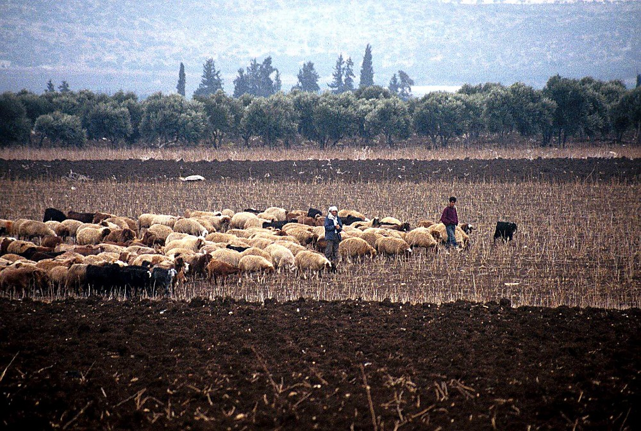
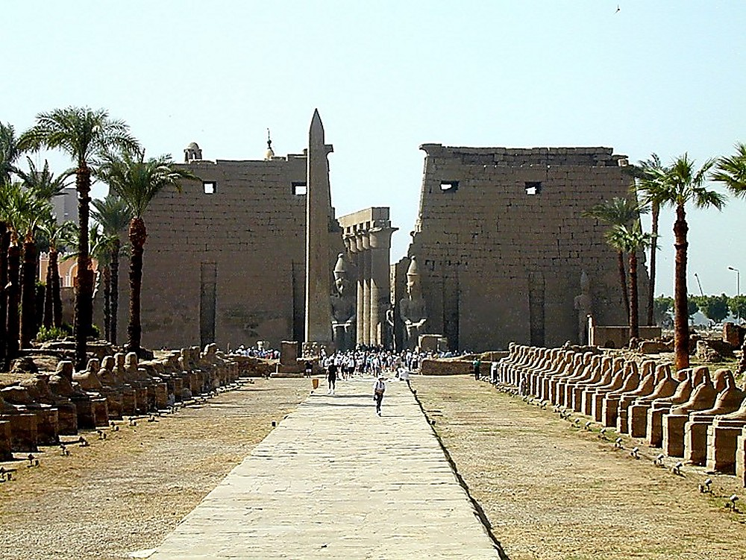
උත්පත්ති 37:16-18
ඊජිප්තුවෙහි උසස් ආගමික ස්ථානයක්
යෝසෙප්
ඉශ්‍රායෙලයෙහි දොතන් හී එඬේරුන්.
Handbook pg. 24-25
52
1
Notes:
ඒ නිසාම ඔහුගේ අනෙක් සහෝදරයන් ඔහුට බෙහෙවින් ඊර්ෂ්‍යා කළේය. වර්ථමානයෙහි උතුරු ඉශ්‍රායෙලයට වන්නට ඔවුන් බැටළුවන් රැකබලා ගත්තේය.
/// සහෝදරයන් යෝසෙප්ට විරුද්ධව කැරළි ගසා ඔහුව වහලෙකු ලෙස ඊජිප්තුවන්ට විකිණීය.

Slide 55
උත්පත්ති 37:28
යෝසෙප්
Handbook pg. 24-25
53
Notes:
ඊජිප්තුවේ සිටියදී... එම දියුණු ශිෂ්ඨාචාරයෙහි දී... යෝසෙප් වනාහී බොහෝ හැකියාවන් ඇති කෙනෙකු බව බලධාරීන් සොයාගන්නා ලදී. ඔහු දෙවියන්වහන්සේට විශ්වාසවන්තව සිටිමින් ඉක්මනින් බොහෝ දේ උගත්තේය.

Slide 56
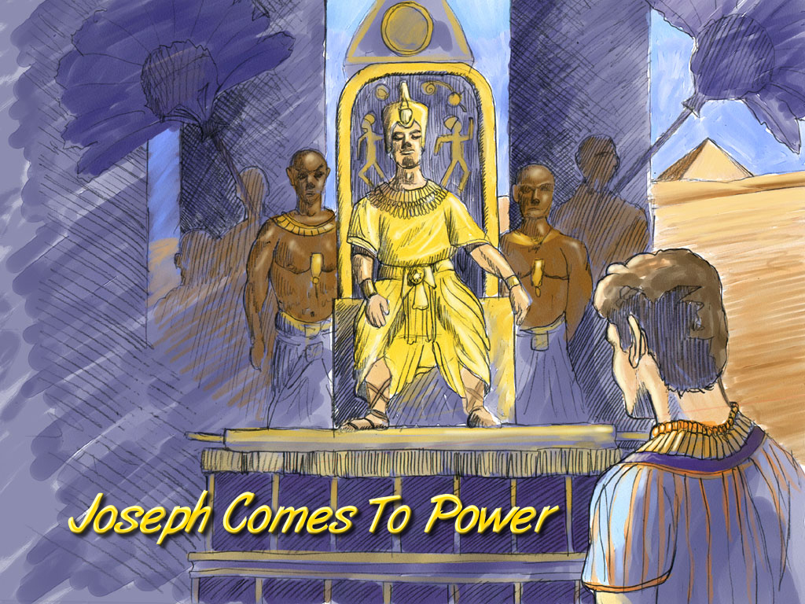
උත්පත්ති 41:41-46
යෝසෙප්
Joseph Comes To Power
යෝසෙප් බලයට පත්වීම
Handbook pg. 24-25
54
Notes:
කාලයත් සමඟම යෝසෙප් බලයට පත්වී පාරාවෝට පමණක් දෙවෙනි වන තනතුරට පත්කරනු ලැබීය.

Slide 57
උත්පත්ති 42:2
වේදිකාව
සැකසීම
MS
N(A)
සාගතය!
H
SG
C
ER
B
J
MN
යෝසෙප්
DS
E
KB
U
බොහෝ පැවතීම!
MS
PG
RS
Handbook pg. 24-25
55
1
Notes:
මෙම කාලයේදීම කානානි වල මහත් සාගතයක් ඇතිවිය.
/// මෙම විපතින් ගැළවීමට යෝසෙප් ගේ පියා වූ යාකොබ් ධාන්‍ය රැගෙන එන පිණිස තම දරුවන් ඊජිප්තුවට යැවීය.
/// උතුරේ සාගතය දකුණේ බොහෝ පැවතීම.

Slide 58
Gen. 42:7
යෝසෙප් සහ ඔහුගේ සහෝදරයෝ
යෝසෙප්
Joseph and His Brothers
Handbook pg. 24-25
56
Notes:
සිදුවීම් කිහිපයකින් පසුව--උත්පත්ති පොතෙහි අවසානයෙහි දක්වා ඇති-- තමන් විකුණූ යෝසෙප් ඊජිප්තුවේ අගමැති වී ඇති බව සහෝදරයන් දැනගන්නා ලදී.

Slide 59
උත්පත්ති 46:3-7
වේදිකාව
සැකසීම
MS
N(A)
H
SG
C
ER
B
J
පවුල ජාතියක් බවට පත්වීම
MN
යෝසෙප්
DS
E
KB
U
MS
PG
RS
Handbook pg. 24-25
57
Notes:
පවුල විසින් තේරුම් ගනු ලැබූ පසු ඔවුන් ස්ථීර පදිංචියට ඊජිප්තුවට පමිණියේය. ඔවුන් හෙබ්‍රේව් පවුලක් ලෙස පැමිණ ජාතියක් දක්වා වර්ධනය විය. පසු කාලීනව ඔවුන් ඉශ්‍රායෙල් ලෙස හඳුන්වනු ලැබීය.

Slide 60
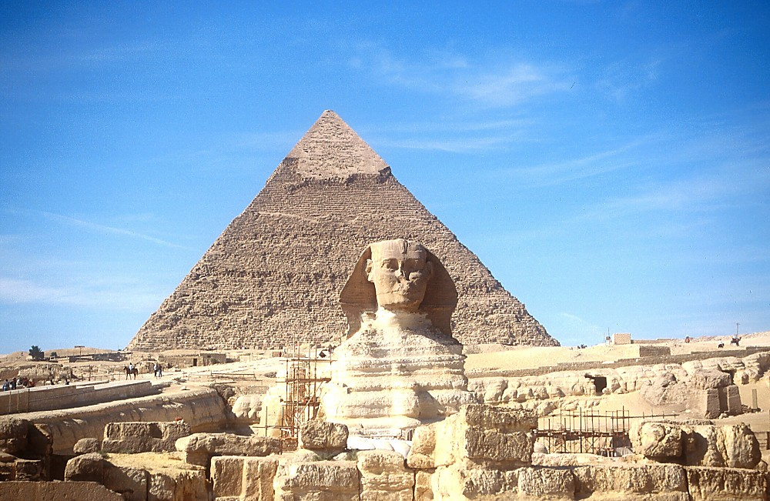
7
යෝසෙප්
මහා පිරමීඩ
Handbook pg. 24-25
58
Notes:
කාලයක් පුරාවටම ඔවුන් ඊජිප්තුවන් සමඟ සුහඳව වාසය කළහ.ඔවුන් ඇගමැති වරයාගේ පවුල ලෙස හොඳින් ජීවත් වූහ.

Slide 61
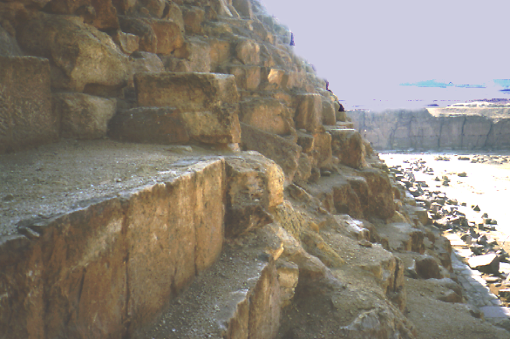
7
යෝසෙප්
මහා පිරමීඩ ඉදිකිරීම
Handbook pg. 24-25
59
Notes:
අපට අද පවා මහා පිරමීඩ වලට නැඟිය හැක. පසු කාලින්ව සියවස් ගණනක් යෝසෙප්ගේ ජාතිය වහළුන්ව ගොඩනගන්නට ඇත්තේ මේවාදැයි සිතේ. සමහරක් සාක්ෂීන් එසේ සිතීමට මඟ පෙන්වයි.

Slide 62
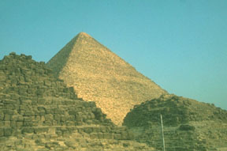
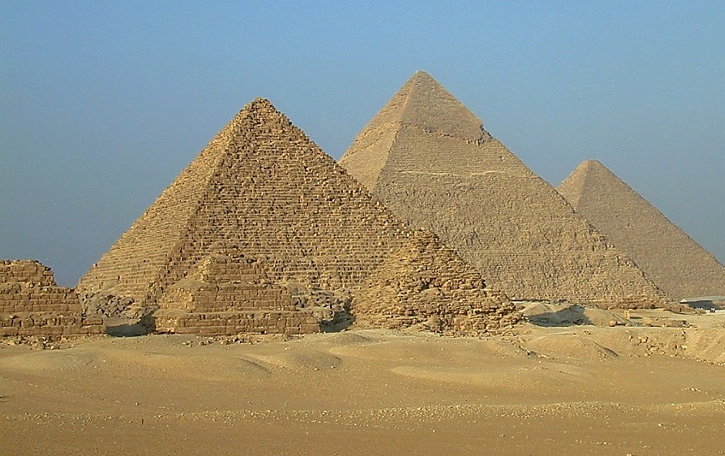
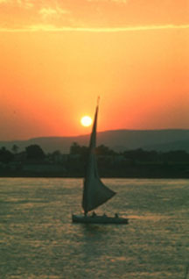
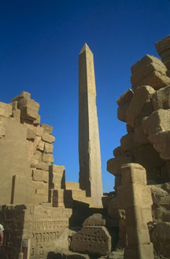
7
ඉශ්‍රායෙල්ගේ ඉදිකිරීම..
යෝසෙප්
ඊජිප්තුවේ පුරාණ පුදුමයන්...
Handbook pg. 24-25
60
Notes:
කාලයත් සමඟ යෝසෙප් මිය ගියේය. ඊජිප්තුවන් හෙබ්‍රෙව්වන්ට දැක්වූ ගරුත්වය අඩු විය. ඔවුන් කෙරෙහි දැක්වු ආකල්පය වෙනස් විය.

Slide 63
යෝසෙප්
ABRAHAM
වහල්කම
පුද්ගලයින් 4 දෙනාගෙන් 2 වැන්නා
AJMJ
Notes:
යෝසෙප්ගේ මරණයත් සමඟම ඔහු කළා වූ සේවයද ඊජිප්තුවන් අමතක කළේය.
/// එම කාලයේදීම ඉශ්‍රායෙල්වරුන් බොහෝ සෙයින් ජාතියක් ලෙස වර්ධනය විය.
/// ඊජිප්තුවන්ට මෙය ජාතික තර්ජනයක් විය.එම නිසා ඔවුන් සියළුම ඉශ්‍රායෙල්වරුන් තමන්ගේ වහළුන් කර ගත්තේය.
/// ඔවුන් වසර 430කට ආසන්න කාලය ඊජිප්තුවෙහි සිටියහ. ඉන් වැඩි කාලයක් වහළුන් ලෙසය.

Slide 64
7
මැවීම
අරාජික
මැවීම
පළමු මිනිසා
පළමු මිනිසා
පළමු පාපය
පළමු පාපය
C
පළමු ශුභාරංචිය
පළමු ශුභාරංචිය
පළමු පවුල
(1000 B.C.)
පළමු පවුල
පළමු මිනී මැරුම
රාජකීය
පළමු මිනී මැරුම
ජල ගැල්ම
ජල ගැල්ම
කුළුණ
කුළුණ
(2000 B.C.)
(2000 B.C.)
ආබ්‍රාහම්
(2000 B.C.)
ආබ්‍රාහම්
කැඳවීම
සමාජ විධි 3
කැඳවීම
C 7 S J
AC
L - S - B
L - S - B
I - I
I - I
J - E
J - E
12
12
7 = 4 + 3
යෝසෙප්
යෝසෙප්
යෝසෙප්
වහල්කම
වහල්කම
වහල්කම
430
430
430
පුද්ගලයින් 4 දෙනා
මෝසෙස්
(1500 B.C.)
මෝසෙස්
(1500 B.C.)
S
S
නිහඬ කාලය
(500 B.C.)
නික්මයාම
නික්මයාම
සීනායි
සීනායි
M - C - C
M - C - C
කාදේශ් බාර්නියා
යේසුස්
කාදේශ් බාර්නියා
40
40
40
40
දේශනා 5
J
දේශනා 5
යොෂුවා
යොෂුවා
රිකෝව/හායි
රිකෝව/හායි
දේශය බෙදීම
දේශය බෙදීම
Handbook pg. 24-25
62
Notes:
දැන් බයිබල් ලිපිගොනුවේ මැවීම, ආබ්‍රහම්, යෝසෙප් යන ලිපි ගොනු 3 සම්පූර්ණ වී ඇත.

Slide 65
7
AJMJ
පුද්ගලයන් 4
දෙනාගෙන් 3
වැන්නා
?
63
Notes:
දැන් අප පැමිණෙන්නේ ප්‍රධාන පුද්ගලයින් 4 දෙනාගෙන් 3 වැන්න වෙතය.විශාල M අකුරින් ඔහු සංකේතවත් වේ.

Slide 66
7
AJMJ
පුද්ගලයන් 4
දෙනාගෙන් 3
වැන්නා
"මෝසෙස් "
64
Notes:
මෝසෙස්
නියම කාලයේදි දෙවියන්වහන්සේ විසින් පරණ ගිවිසුමෙහි වඩා ප්‍රසිද්ධම චරිතයක් වන මෝසෙස් ව නැගිටුවන ලදී. ඔහු තමාගේ සෙනඟ ඊජිප්තුවේ වහල් බවින් මුදවා දෙවියන්වහන්සේ තම පියවරුන්ට පොරොන්දු වූ දේශය වෙත ඔවුන්ට මඟ පෙන්වුවේය..

Slide 67
65
©2006 TBBMI
9.65.03b.

